Slide 1
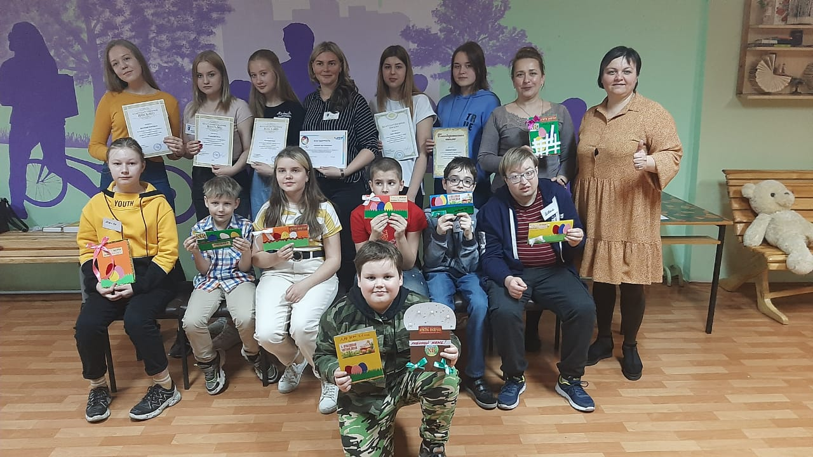
Социальный проект в области социальной инклюзии «Время Добра».
Автор проекта: Иванова Анна Михайловна

Slide 2
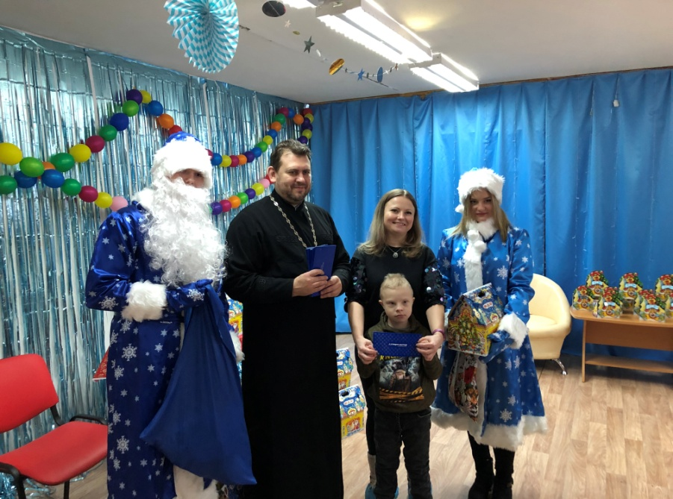
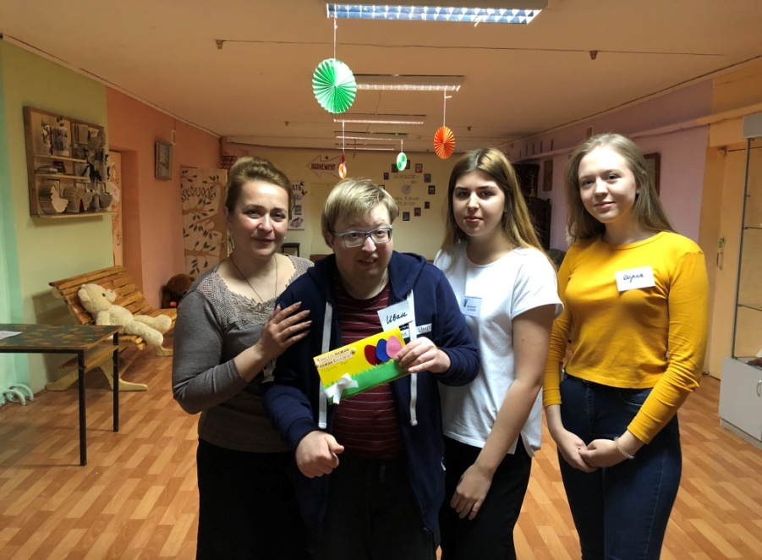
Актуальность проекта:
Данный проект способствует формированию активной гражданской позиции и создает мотивацию на принятие активной социальной роли, даже тех подростков и молодых людей, которые в силу ряда причин не имеют ярко выраженных лидерских способностей.
Основная идея – способствовать развитию у молодых людей желания оказывать реальную помощь нуждающимся.
  Организация культурно-массовых мероприятий для РОО «Наши особята»

Slide 3


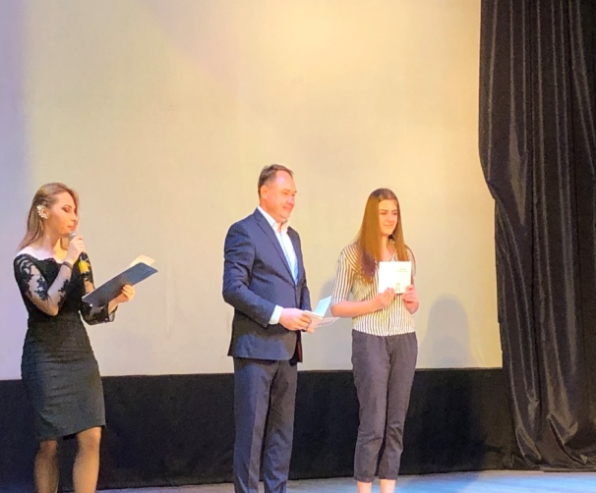
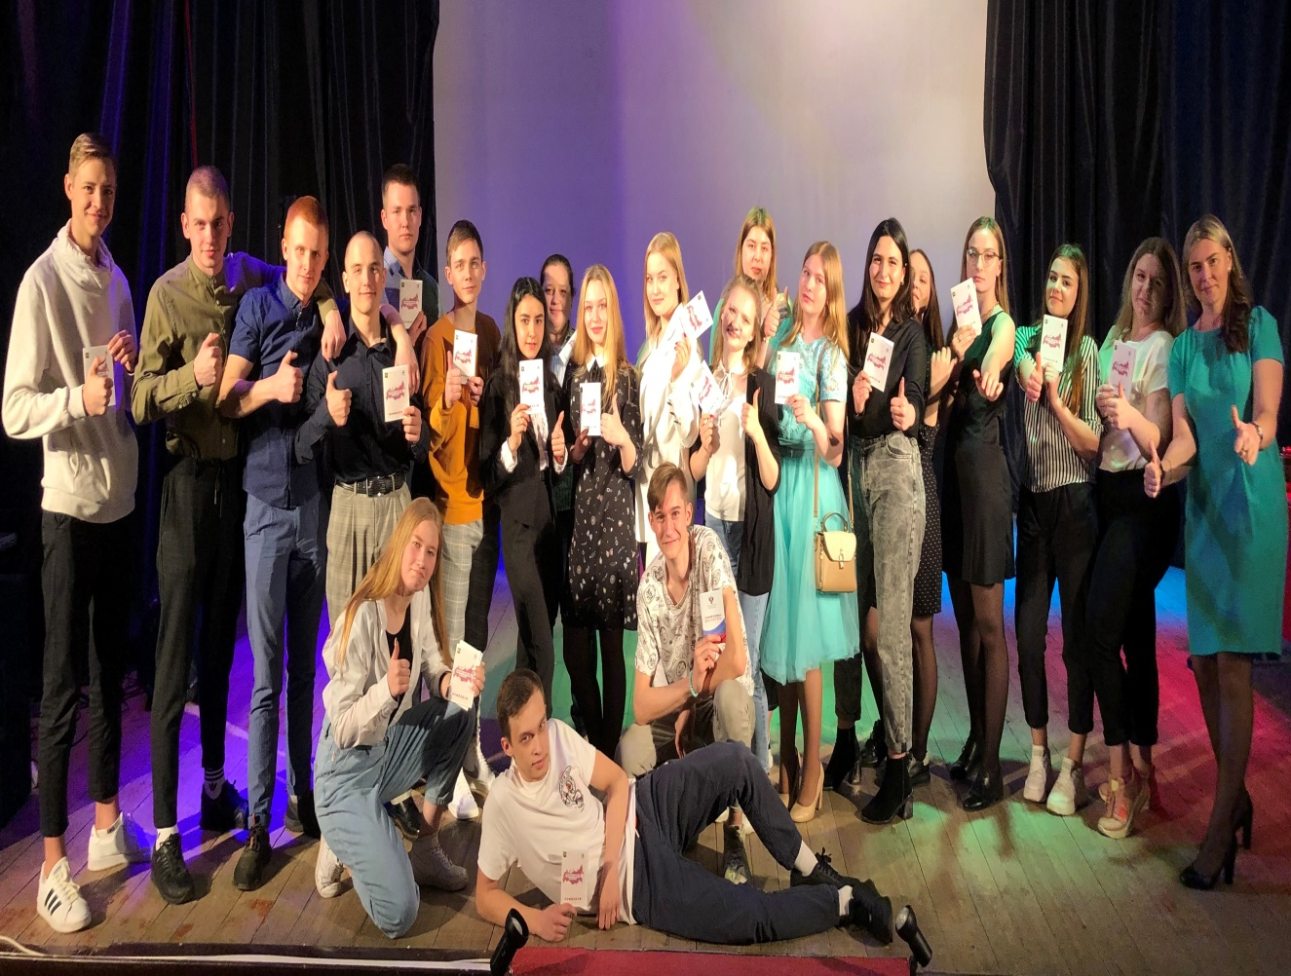
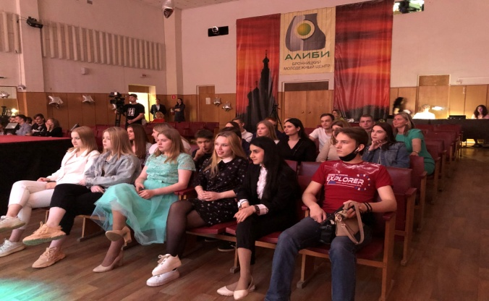
Цель проекта:
Формирование позитивных установок учащихся на добровольческую деятельность.
Вовлечение в волонтерские отряды.
Срок реализации проекта- долгосрочный

Slide 4
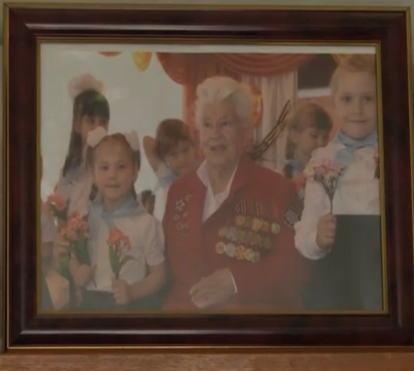
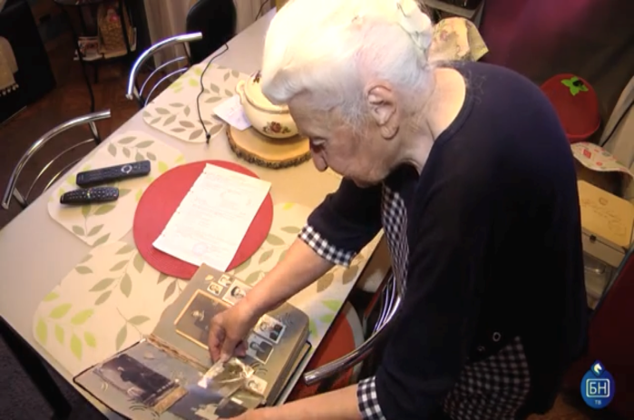
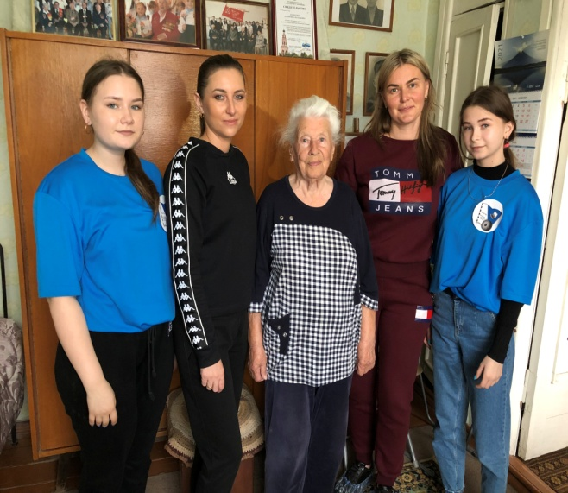
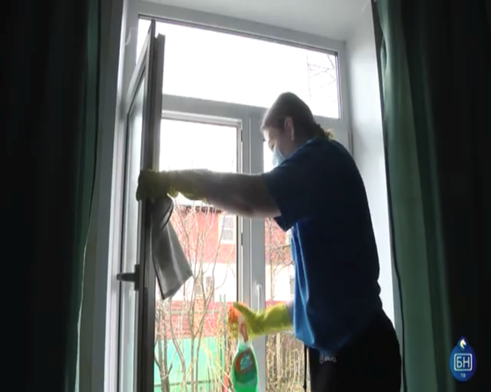
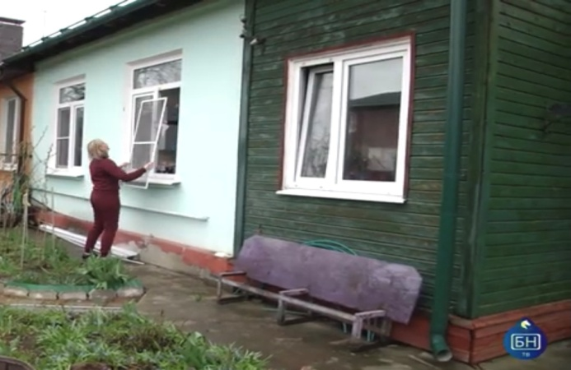
Задачи проекта:
1. Формирование жизненной позиции у волонтеров, лиц с ОВЗ и инвалидностью путем возрождения нравственных идеалов и ценностей (ЗОЖ, настоящая дружба, чистая любовь, счастливая семья и т.п.);
2. Воспитание гражданственности, патриотизма, уважения к правам, свободам и обязанностям человека.
Помощь в быту ветерану Великой Отечественной войны Копосовой Валентине Васильевне.

Slide 5







Социальное взаимодействие организаций.
Волонтеры «Время Добра»
Сотрудничество :
- Администрация г.о. Бронницы
МСР МО отдел Социальной защиты населения г.Бронницы;
- Региональная Общественная Организация Родителей Детей-Инвалидов и Инвалидов детства «Наши особята»;
- БГО МООО «Всероссийское общество инвалидов»;
ГБУСО МО «Бронницкое отделение КЦСО «Забота»;
МУ СОМ БМЦ «АЛИБИ»;
-ГКУСО МО «Бронницкий СРЦН «Алый Парус».

Slide 6
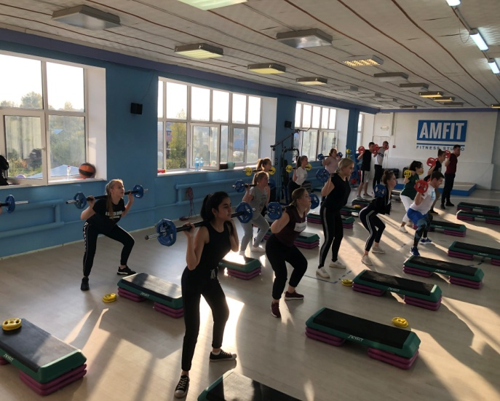
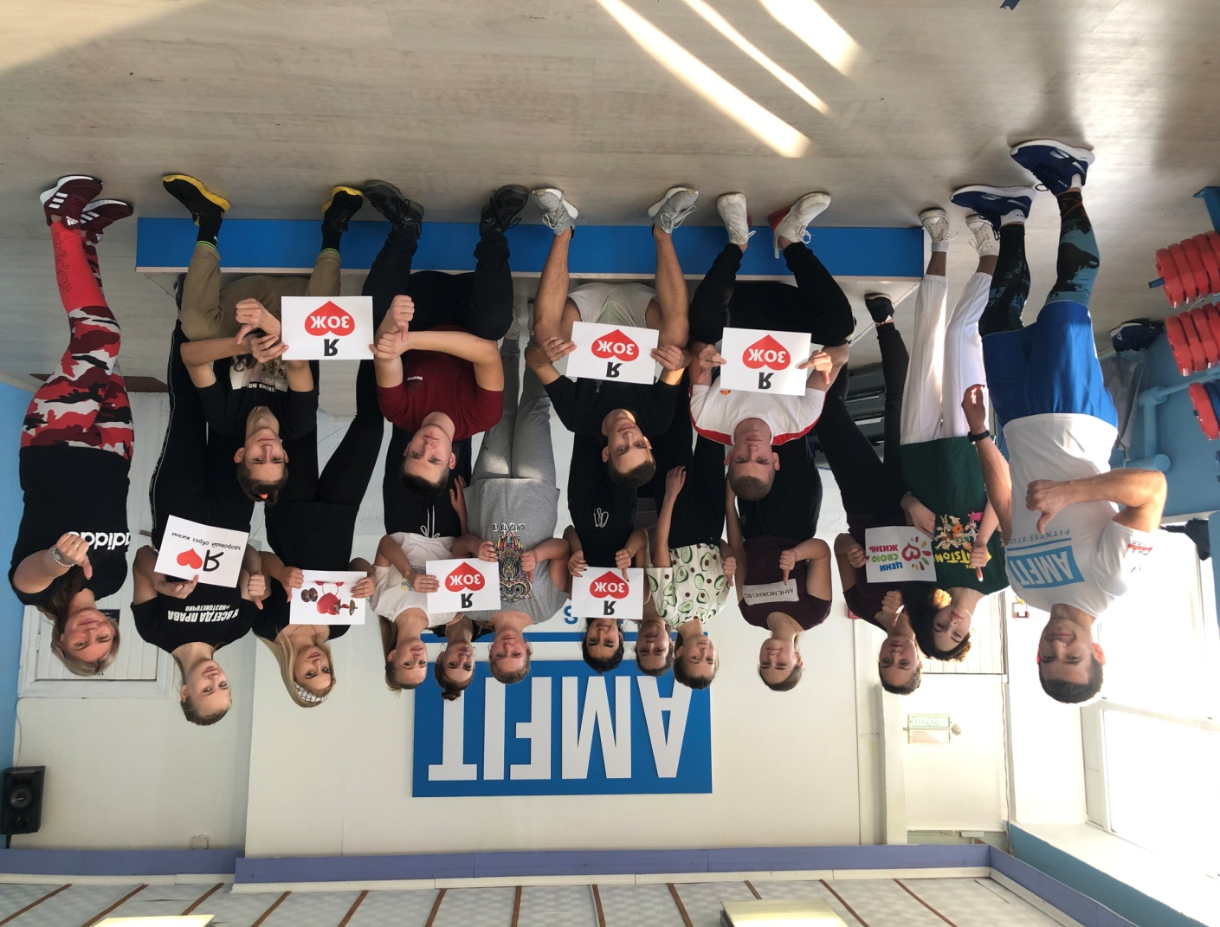
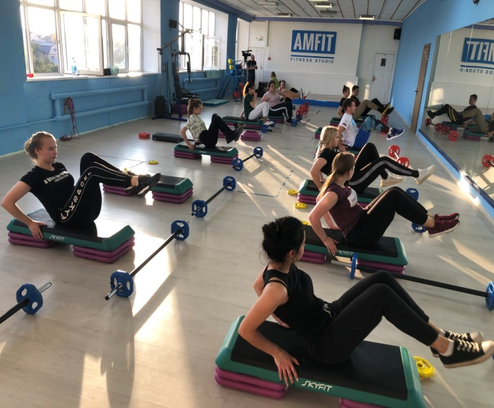
Акция: «Я ЛЮБЛЮ ЗОЖ»
Волонтеры «Время Добра»
С целью формирования здорового образа жизни, волонтеры посещают
AMFIT-студию, ведь командный дух должен быть везде и в работе и в отдыхе.

Slide 7
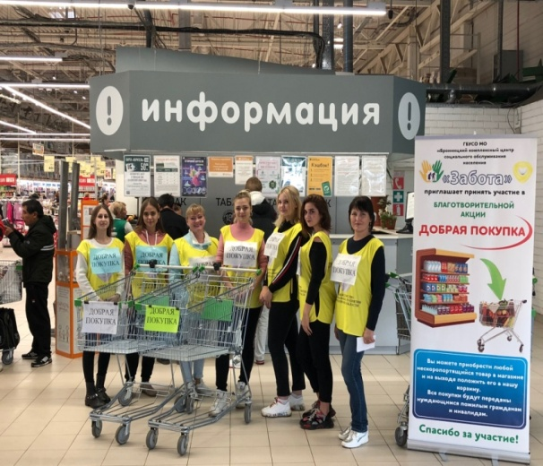
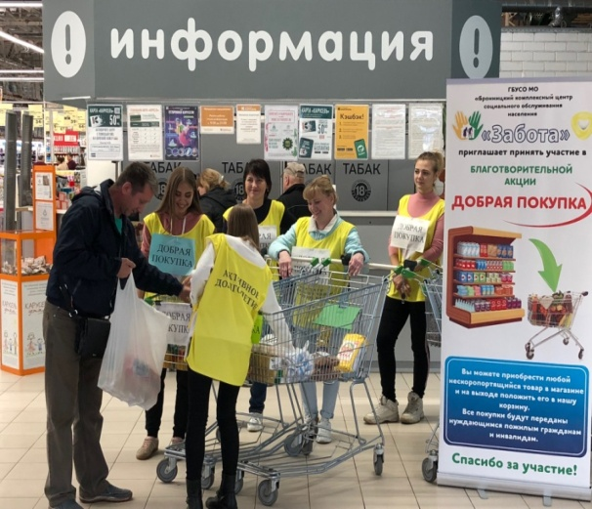
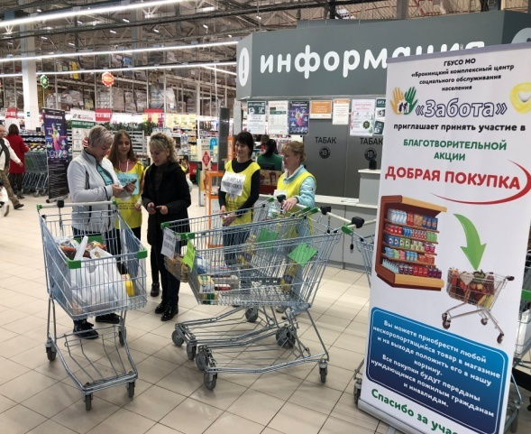
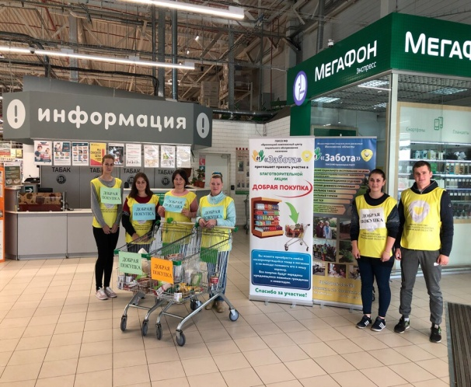
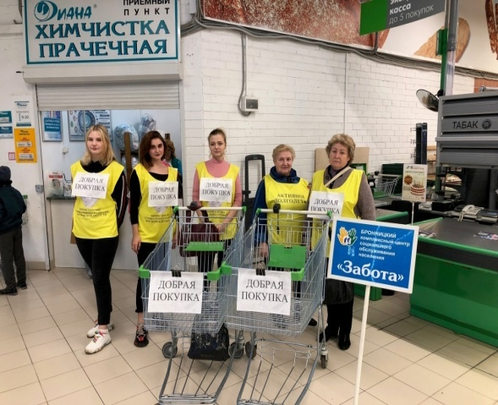
Акция «Добрая покупка»
Сбор продуктовых наборов для мало обеспеченных граждан. Волонтеры колледжа и социальные работники ГБУСО МО «Бронницкое отделение КЦСО «Забота».
.

Slide 8
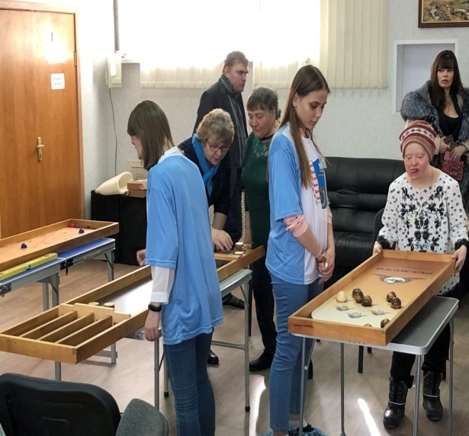
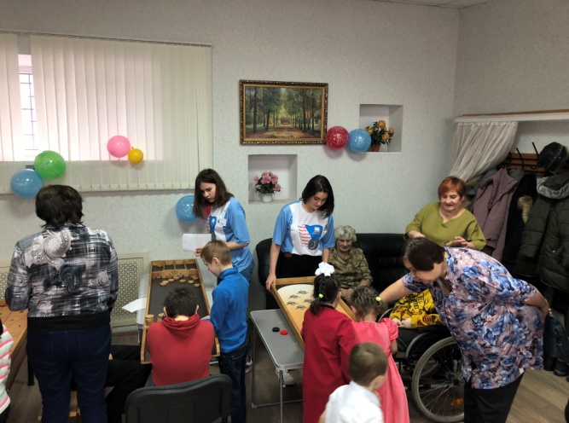
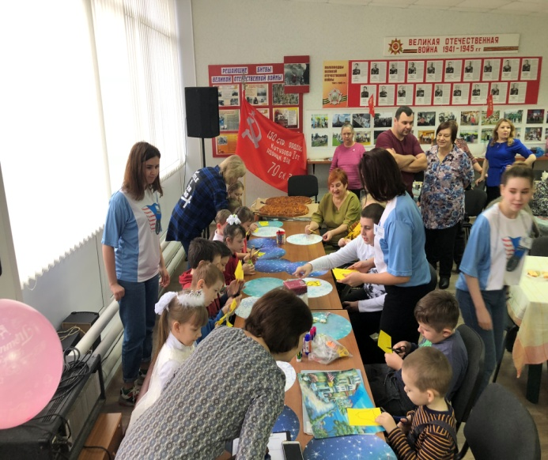
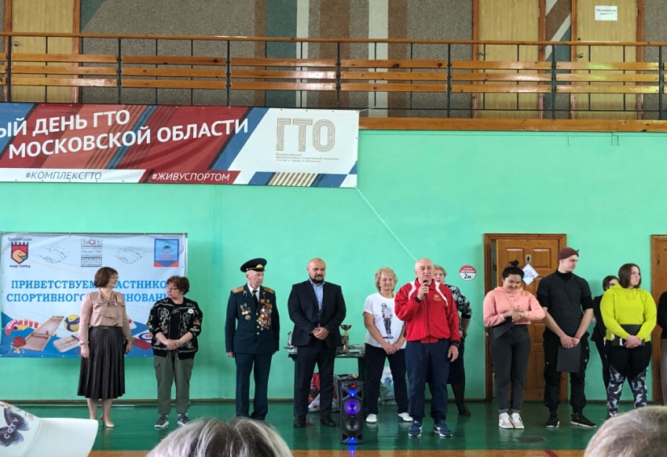
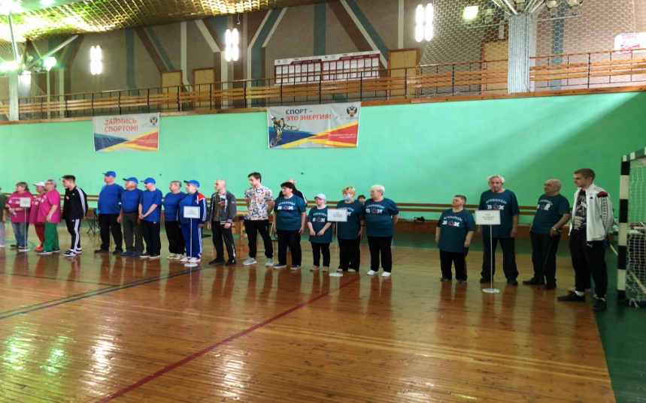
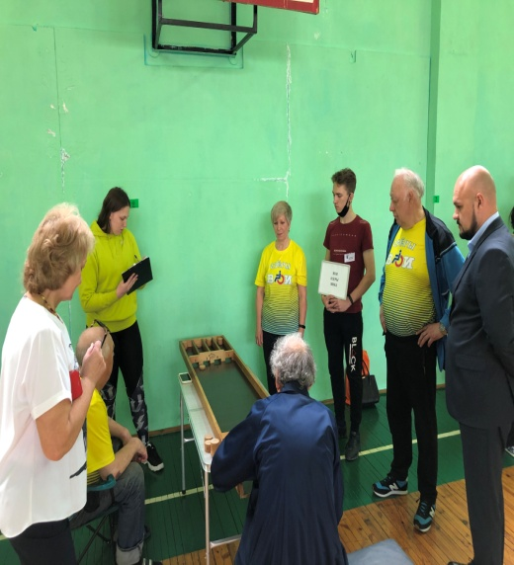
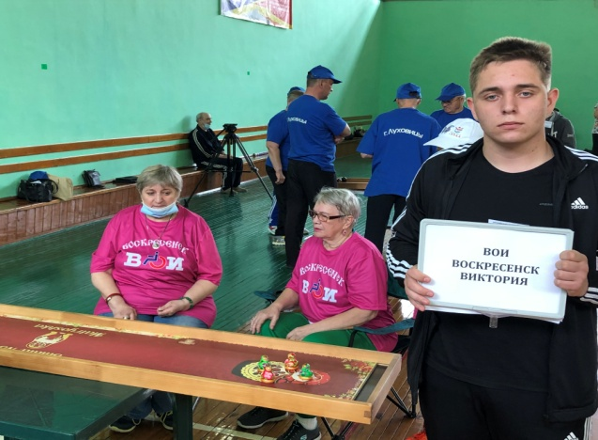
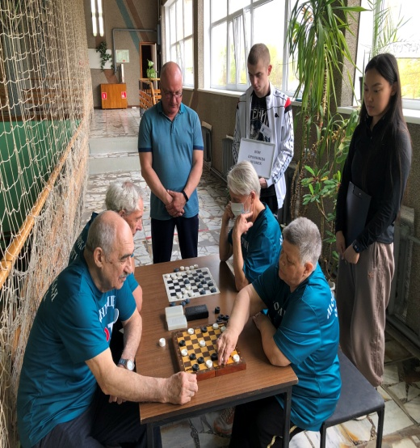
Помощь в организации мероприятий проводимых БГО МООО «Всероссийское общество инвалидов»

Slide 9
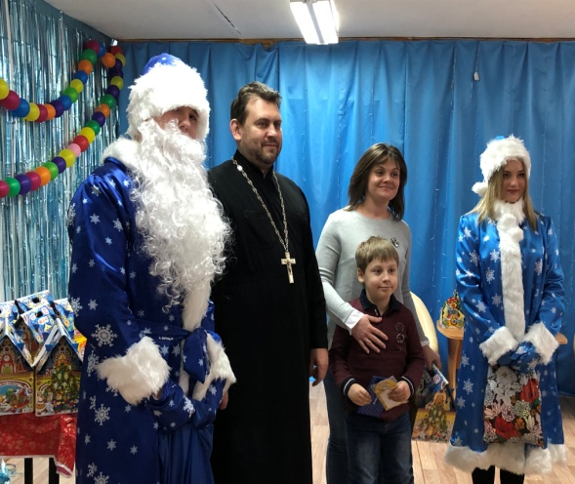
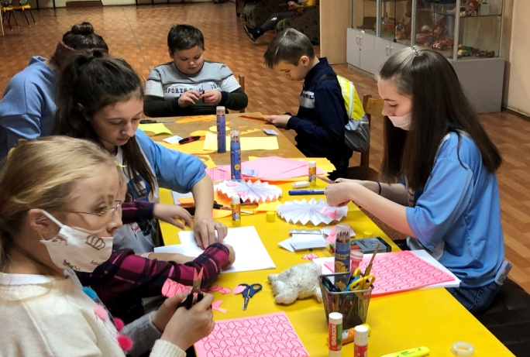
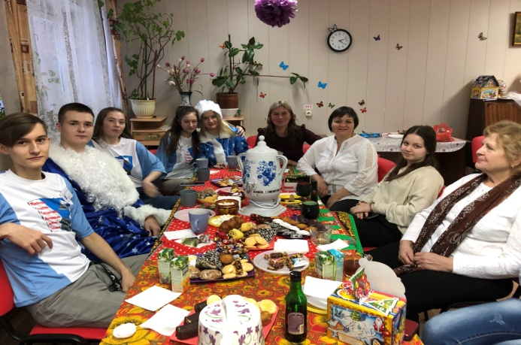
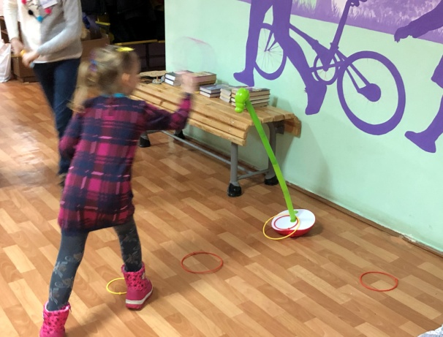
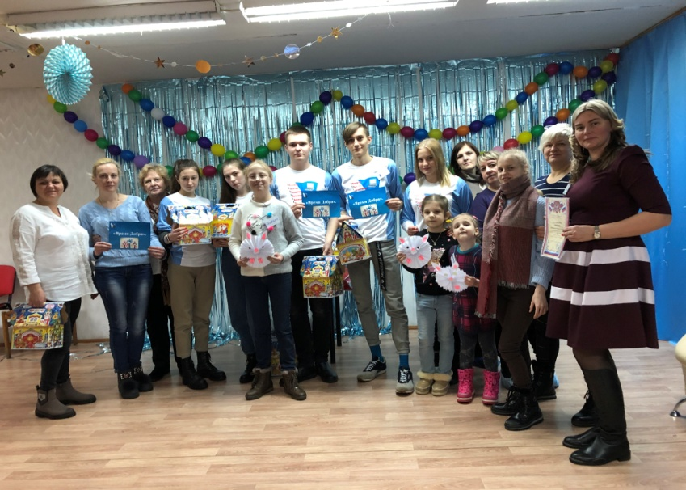
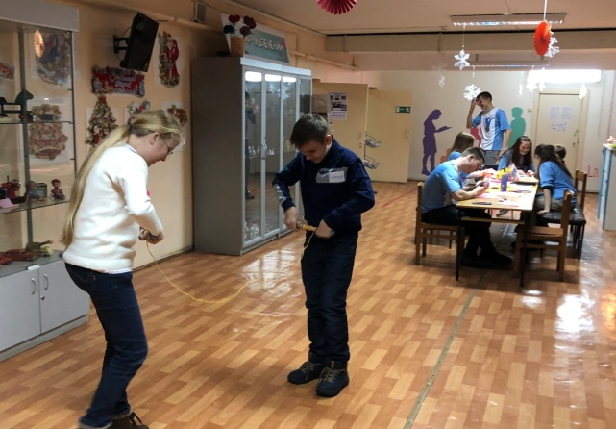
Помощь в организации мероприятия по духовно-нравственному воспитанию
«Рождественские образовательные чтения, для лиц с ОВЗ и инвалидностью
РОО РДИ ИД «НАШИ ОСОБЯТА» .
Проведение мастер-класса «Пасхальная открытка» для воспитанников общества.

Slide 10
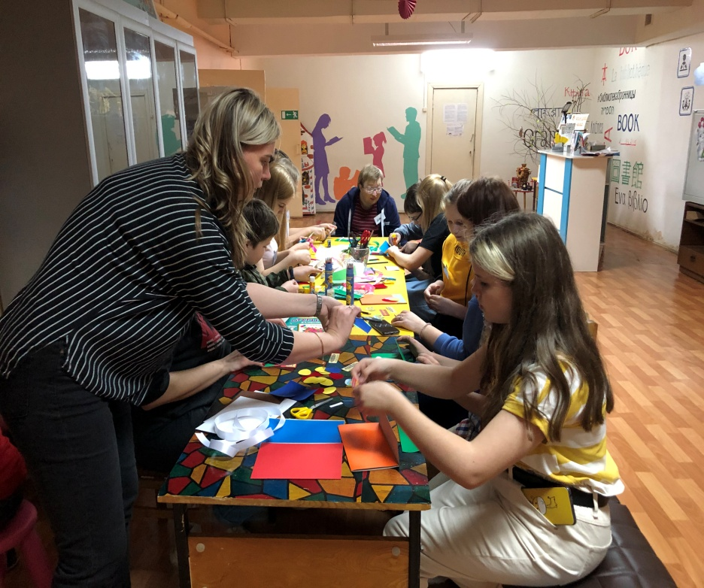
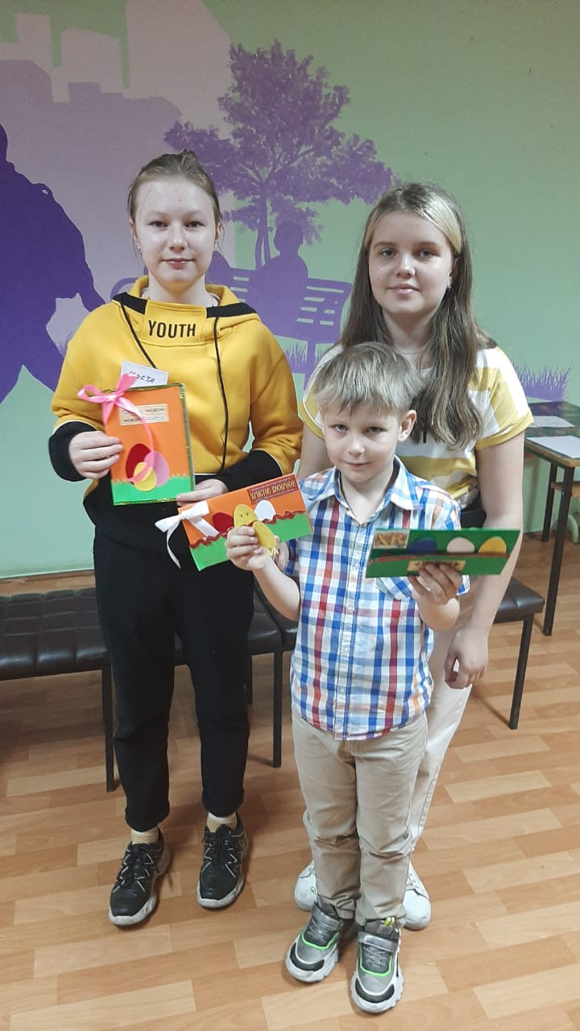
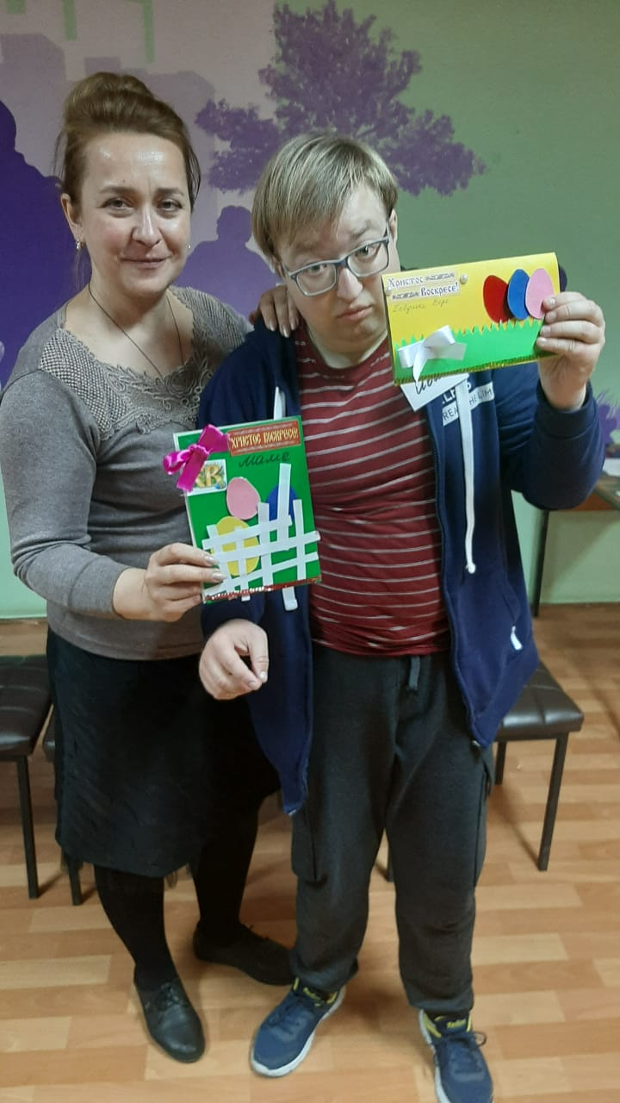
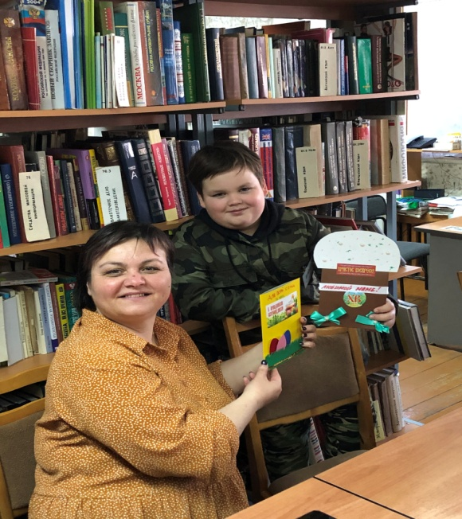
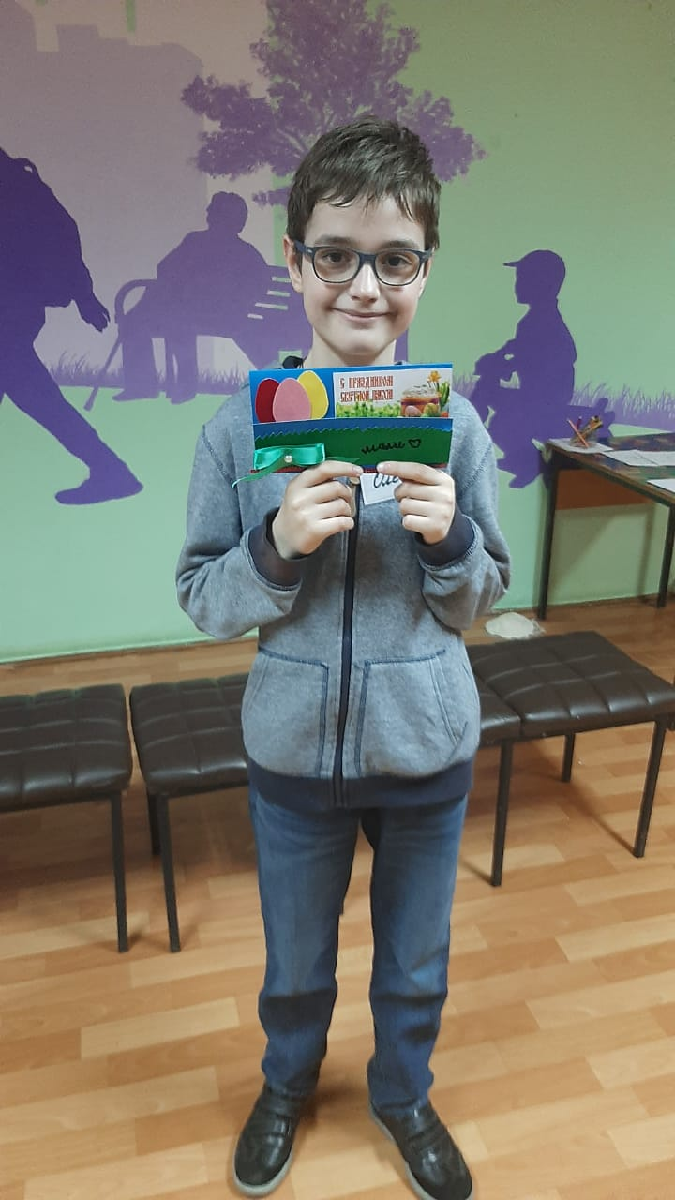
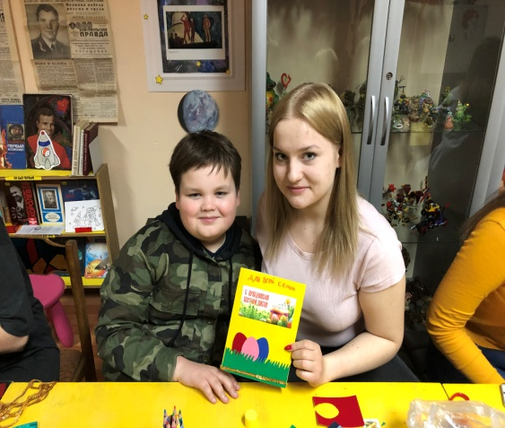
Помощь волонтеров в организации мероприятия и проведение мастер-класса Пасхальная открытка для воспитанников » РОО РДИ ИД «НАШИ ОСОБЯТА».

Slide 11
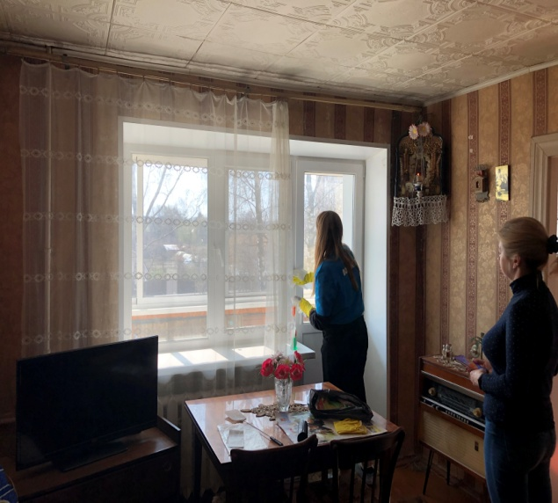
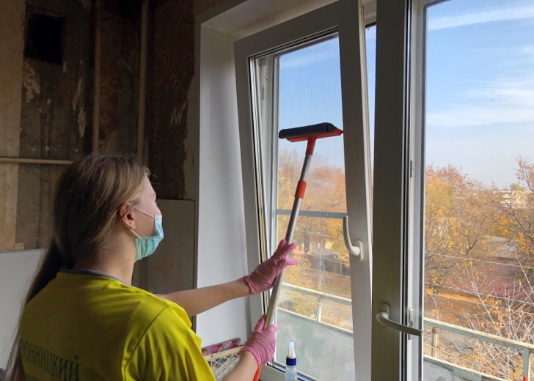
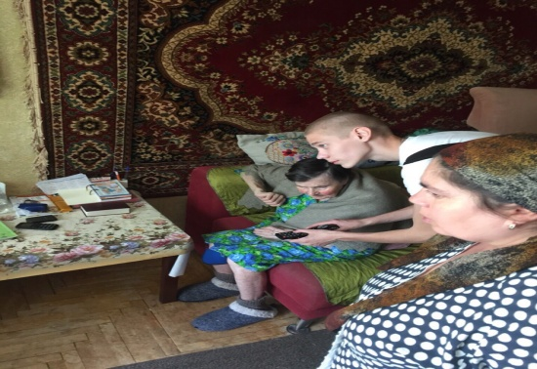
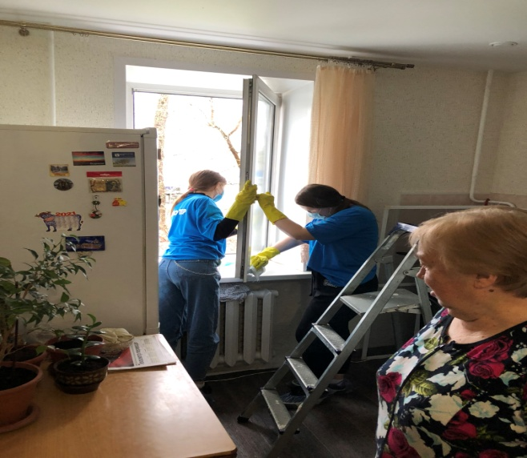
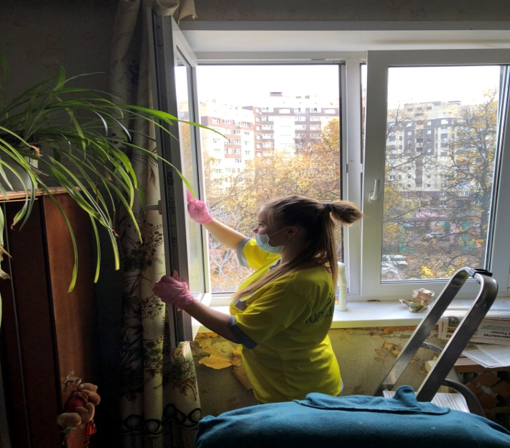
Акция «Свет в окне»
Помощь в быту (очистка дорожек от снега, подвозка воды, уборка территорий вокруг дома престарелых и ветеранов Отечественной войны) тем, кто находится практически только в стенах своего дома.

Slide 12
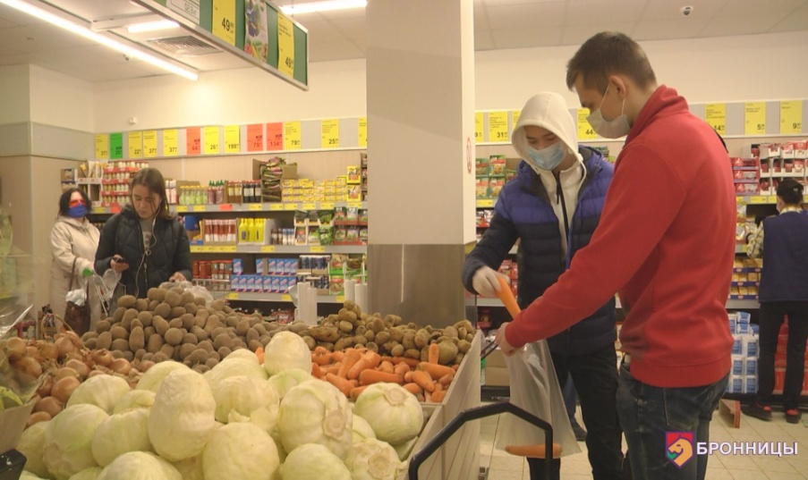
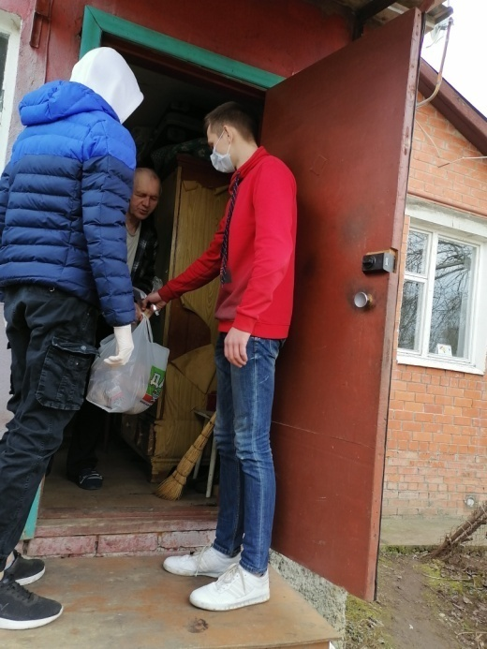
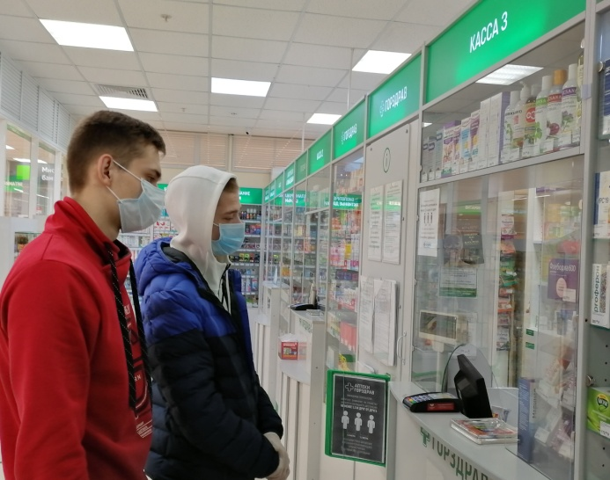
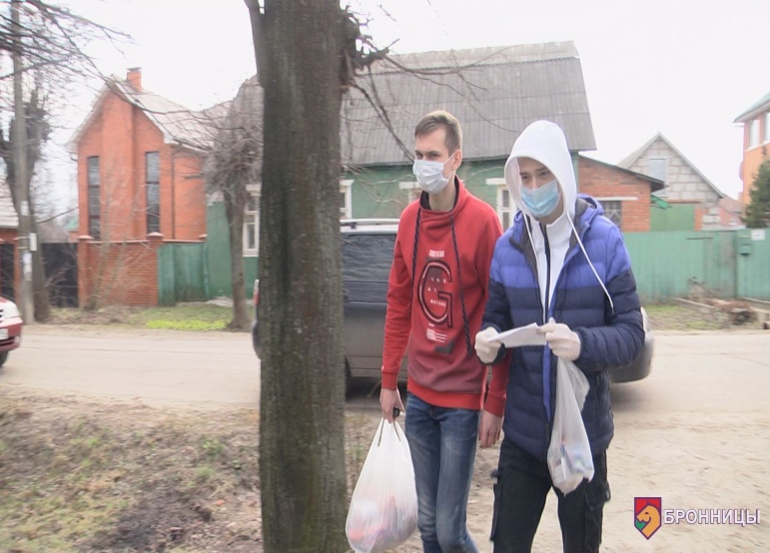
Помощь волонтеров гражданам в условиях пандемии коронавируса. Волонтеры также помогают одиноким пенсионерам, находящимся в «группе риска».

Slide 13
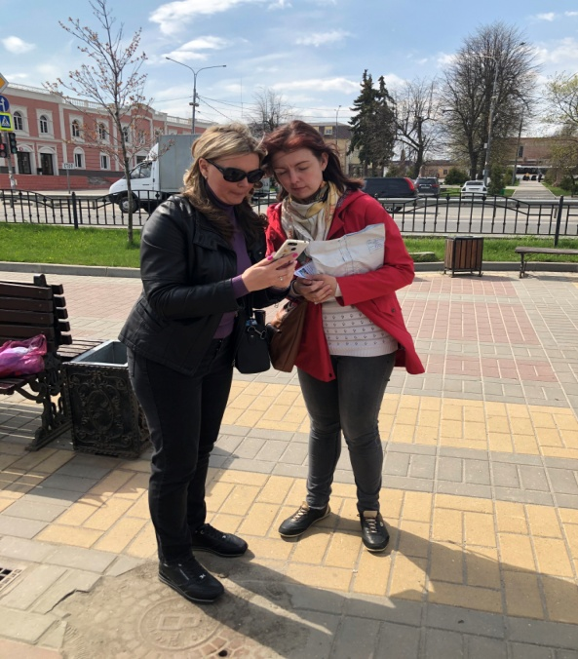
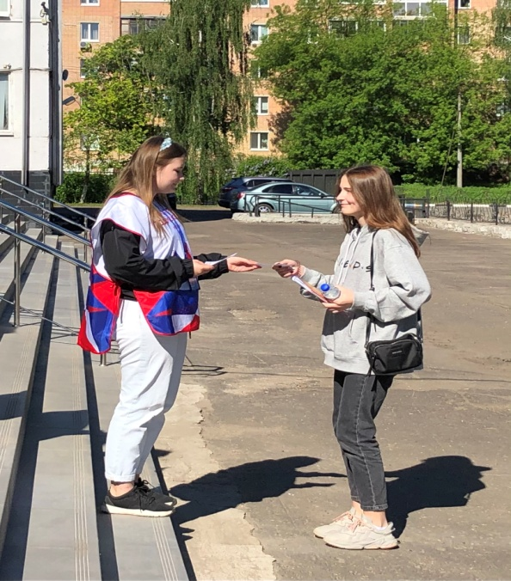



Федеральный проект «Формирование комфортной городской среды»
с 26 марта по 30 мая 2021г.

Slide 14






Школа волонтеров социальной инклюзии
Московской области организованная Министерством образования Московской области на базе ГОУ ВО МО «Государственный социально-гуманитарный университет».

Slide 15



Обучение по методике «Волонтер Абилимпикс
Московской области» организованное Министерством образования Московской области на базе ГОУ ВО МО «Государственный социально-гуманитарный университет».

Slide 16




Обучение «Добро. Университет».

Slide 17



Награды и грамоты

Slide 18






Результаты проекта: в администрации г.о. Бронницы прошло торжественное награждение волонтеров и организаций, которые оказали помощь населению в период пандемии.

Slide 19
СПАСИБО ЗА ВНИМАНИЕ !!!!!!!!!!
ВСЕМ ДОБРА!!!!!!!!
ВОЛОНТЕРЫ г.о. Бронницы

